Slide 1

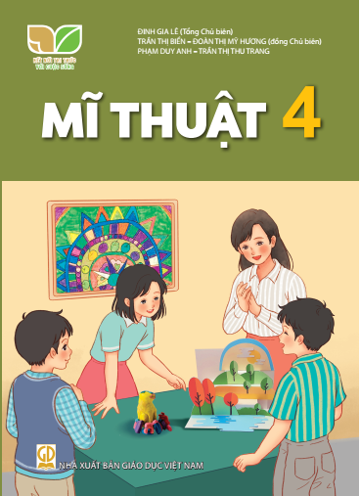

Slide 2

KHỞI ĐỘNG

Slide 3

Quan sát video và trả lời câu hỏi
GV chia lớp thành các nhóm
HS trả lời bằng ngôn ngữ hình thể
- Mỗi câu trả lời đúng cả nhóm ghi được 10 điểm. Đội nào được nhiều điểm sẽ giành chiến thắng.
(1 bạn trả lời sai hay nói đáp án thì cả nhóm sẽ không được ghi điểm)

Slide 4
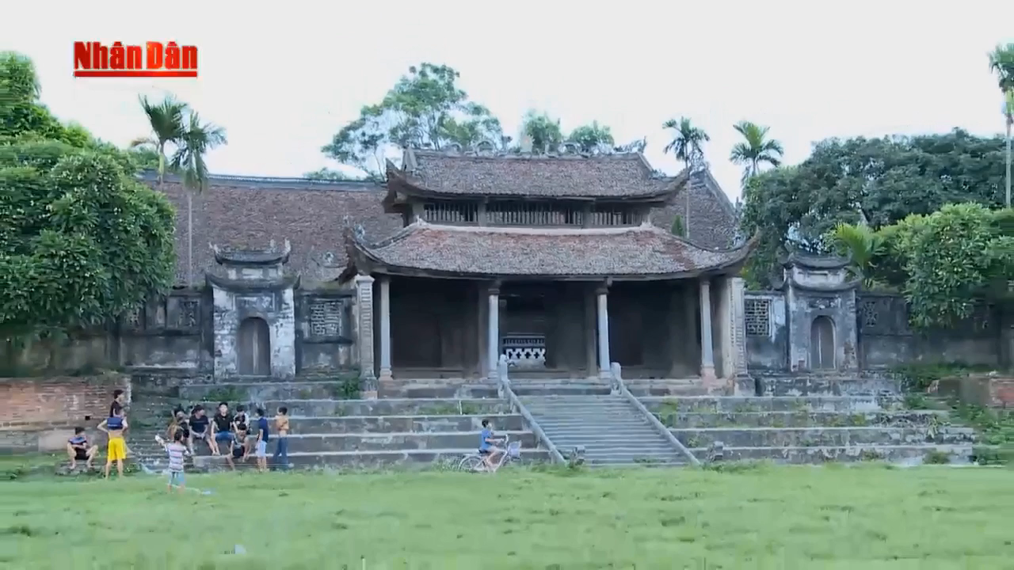


Slide 5


1
A. Chùa
B. Nhà ở
C. Đình làng
Trong video nói đến nơi nào?

Slide 6


2
A. Thờ phật
B. Thờ người có công đánh giặc ngoại xâm,Tổ nghề, các vị thần trong truyền thuyết…
C. Thờ ông bà tổ tiên
Đình làng là nơi thờ ai?

Slide 7

3
Đình làng thường trạm khắc những hình ảnh gì?
A. Con người, con vật
B. Hoa, lá
C. Tất cả các đáp án trên

Slide 8

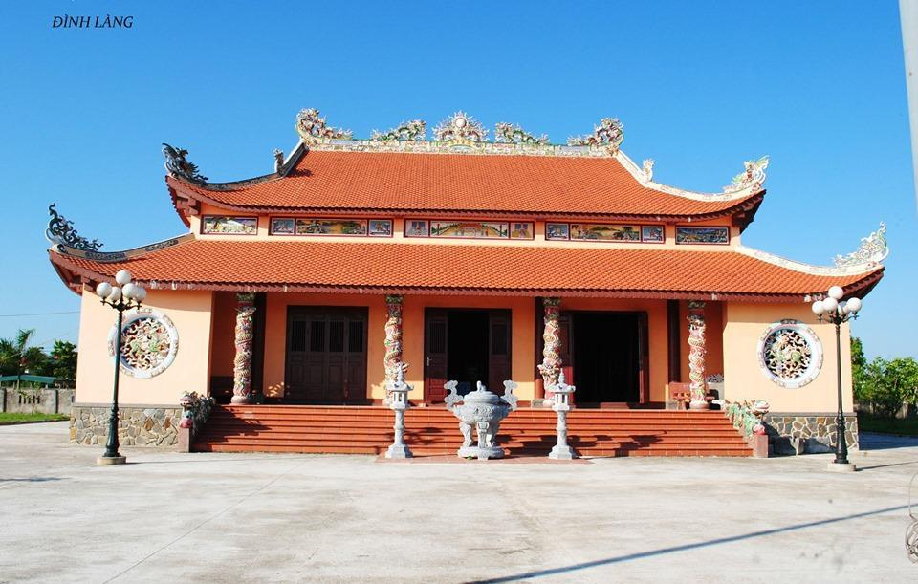

Slide 9

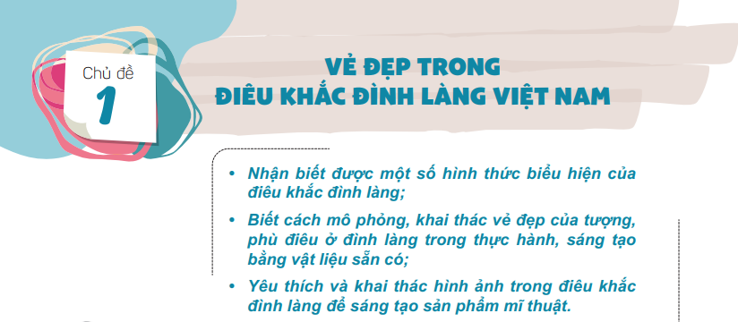


Slide 10

TIẾT 1:
Nhận biết được một số hình thức biểu hiện của điêu khắc đình làng.
Biết cách mô phỏng, khai thác vẻ đẹp của phù điêu ở đình làng bằng cách vẽ hình

Slide 11


II. KẾT NỐI
I. TÌM HIỂU VẺ ĐẸP TRONG ĐIÊU KHẮC ĐÌNH LÀNG

Slide 12

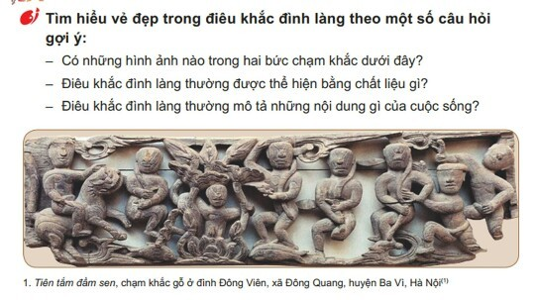
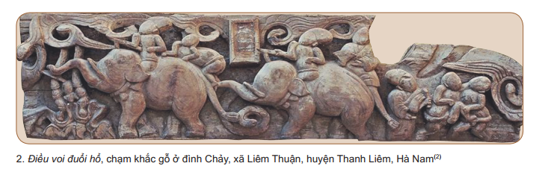
Hoạt động: Hỏi đáp

Slide 13
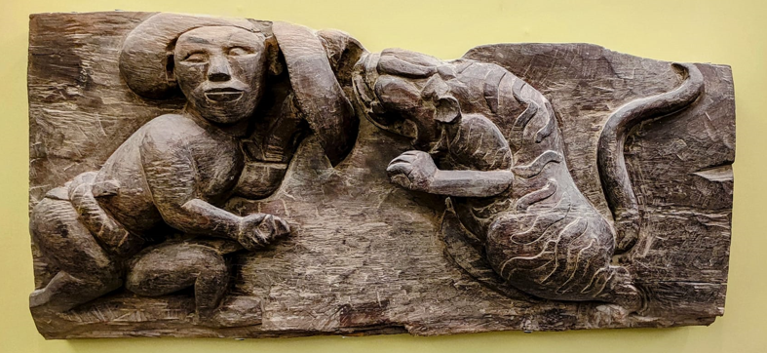
Phần tham khảo
3. Đánh nhau với hổ, chạm khắc gỗ ở đình Chảy, xã Liêm Thuận, huyện Thanh Liêm, tỉnh Hà Nam

Slide 14

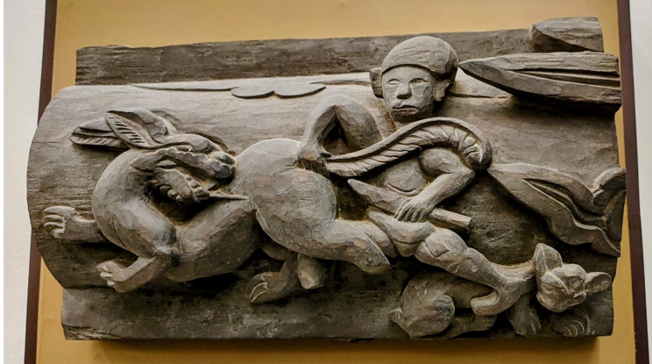
2. Người cầm dao nắm đuôi nghê, chạm khắc gỗ ở đền vua Đinh, xã Trường Yên huyện Hoa Lư tỉnh Ninh Bình

Slide 15
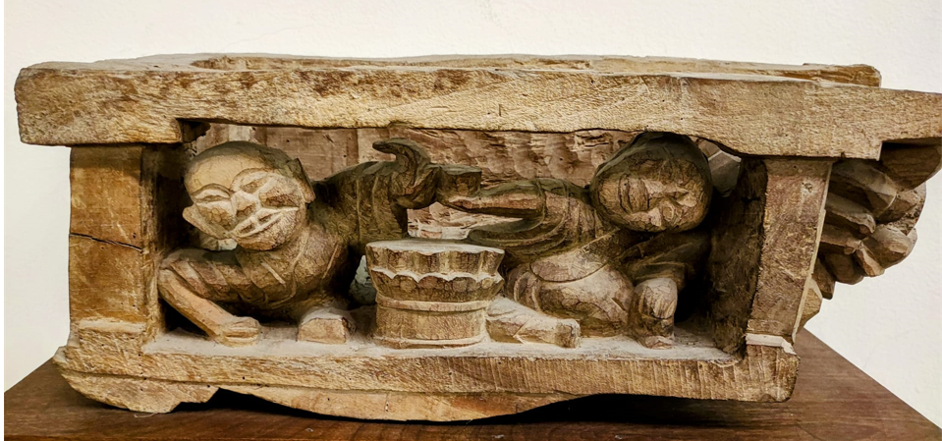
3. Chuốc rượu, chạm khắc gỗ ở đình Hoàng Xá, thị trấn Vân Đình, huyện Ứng Hòa, Hà Nội

Slide 16

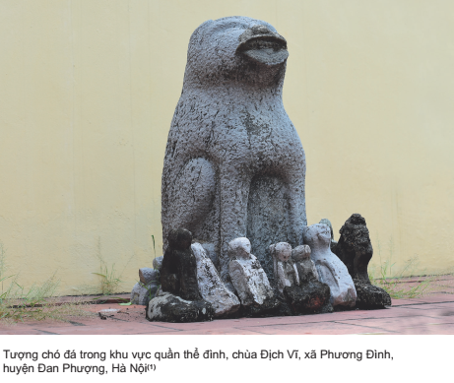

+ Chất liệu để làm tượng là gì?
- Làm bằng đá
+ Tượng có giống hình ảnh con chó thật không? Vì sao?

Slide 17
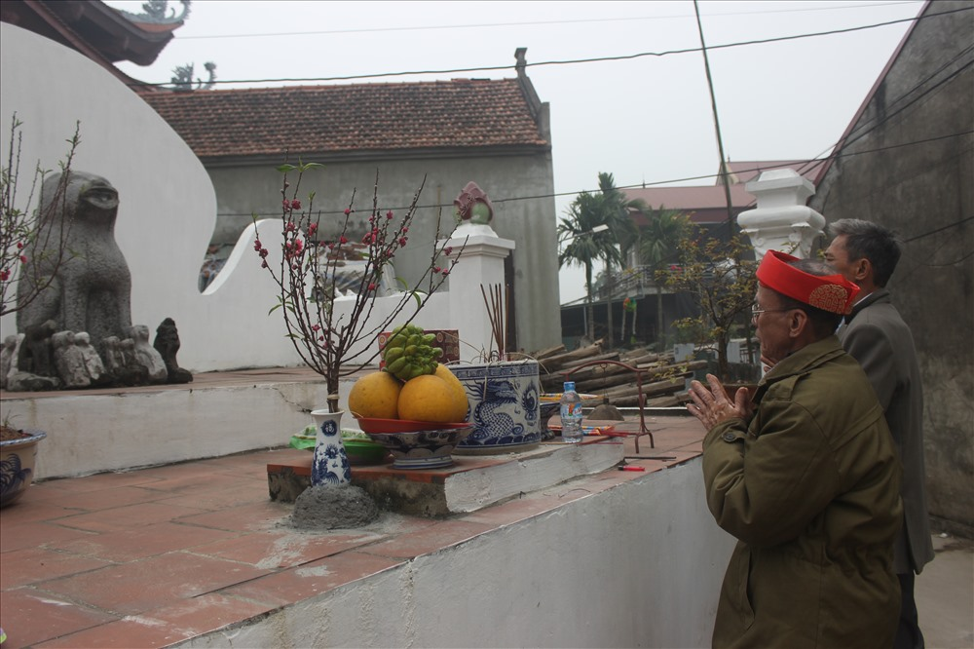
Khu vực di tích lịch sử văn hóa đình, chùa Địch Vĩ (làng Địch Vĩ, Phương Đình, Đan Phượng, Hà Nội) tồn tại bức tượng chó đá tạc thô sơ, cao khoảng 1 mét, xung quanh là 16 con chó nhỏ. Người dân nơi đây gọi bức tượng là ‘quan Hoàng Thạch’.

Slide 18
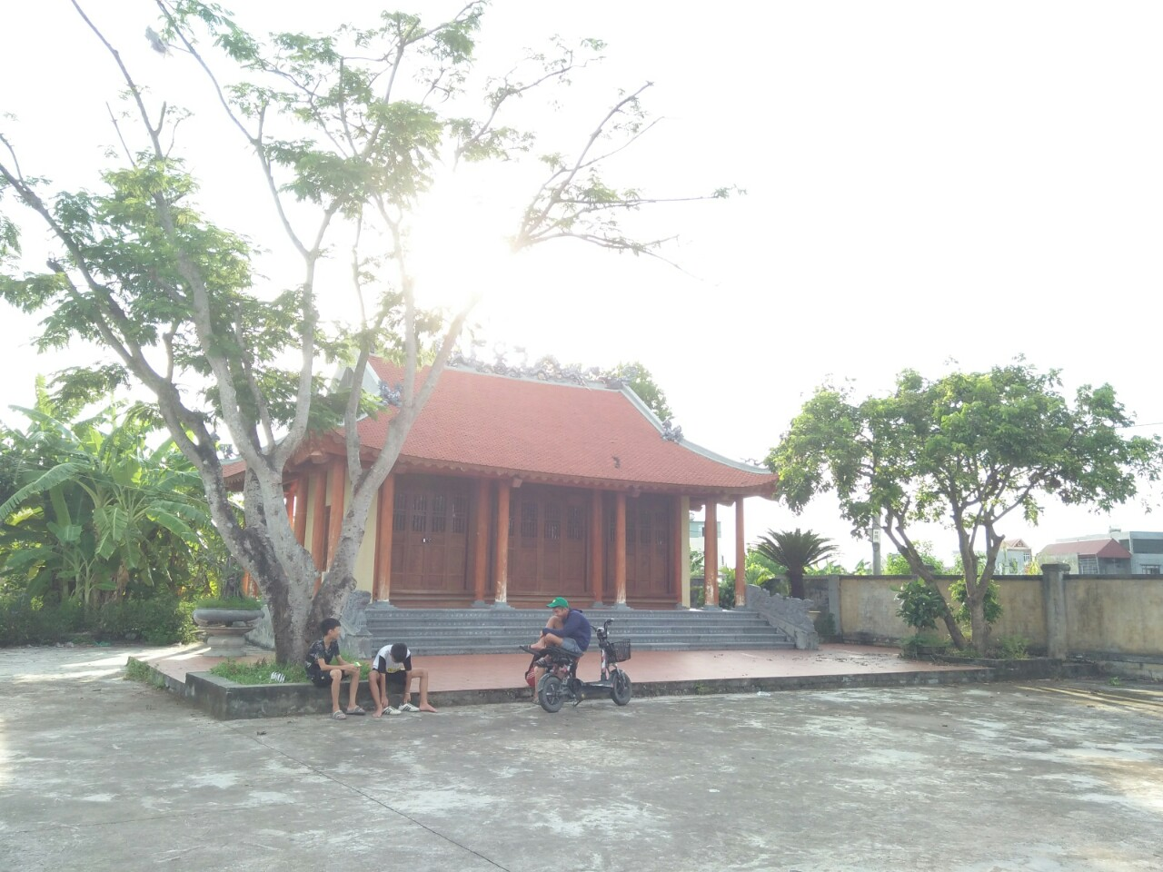

Slide 19

EM CÓ BIẾT
Đình làng là nơi:
+ Mục đích: thờ người có công với đất nước, thần linh, Thành hoàng làng.
+ Đặc điểm:
- Trang trí nhiều mảng phù điêu chạm khắc.
+ Đề tài: gắn liền với đời sống làng quê nông thôn như: hoa lá, cây cỏ,… hoặc những sinh hoạt đời thường của cuộc sống nông thôn: tắm ao, kéo co, chèo thuyền, chọi gà, đấu vật,… hoặc hình ảnh linh vật: rồng, phượng,…
+ Ý nghĩa: phản ảnh mơ ước về sự yên bình, hành phúc; thể hiện tinh thần lạc quan vào cuộc sống của nhân dân.

Slide 20

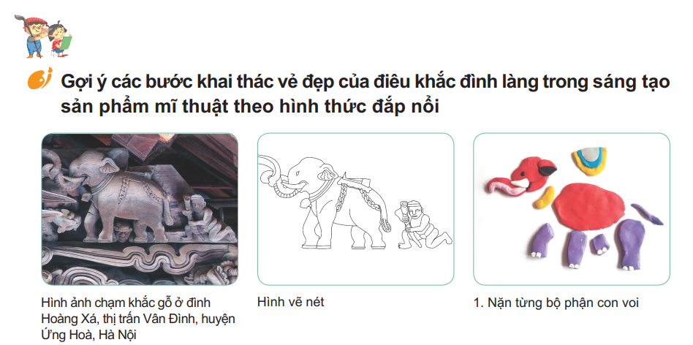
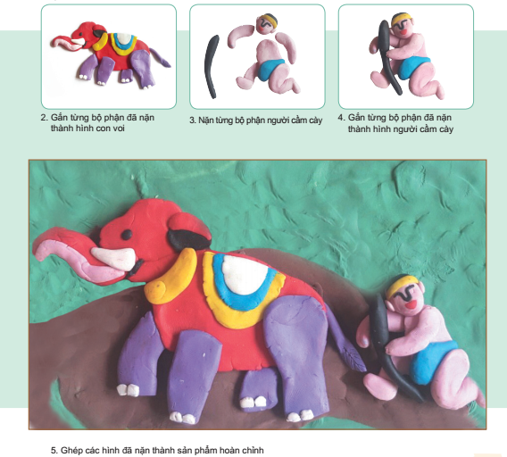
II. THỂ HIỆN:

Slide 21
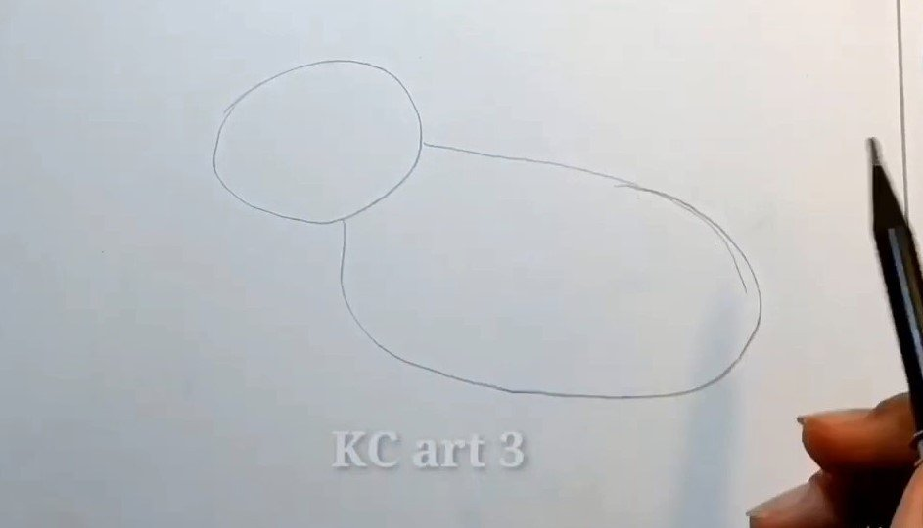
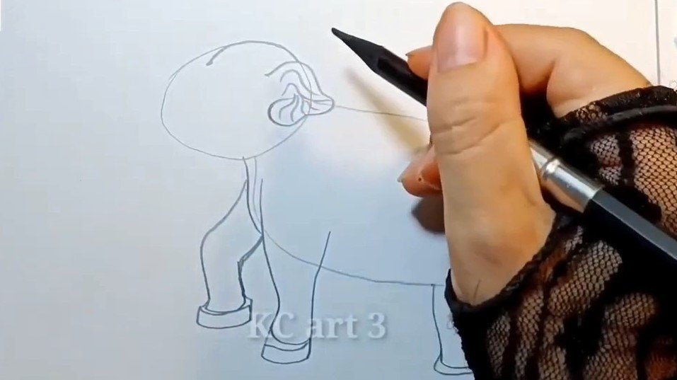
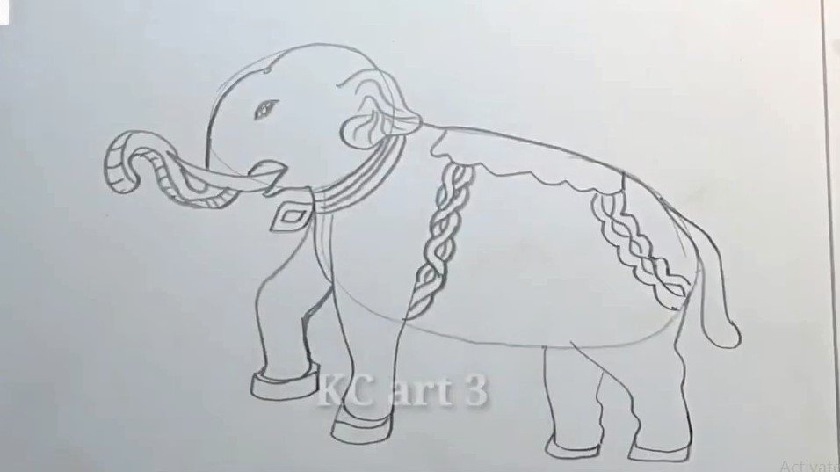
B1: Vẽ bộ phận chính (Đầu, thân)
B2: Vẽ chi tiết khác (chân, tai, mắt,…)
B3: Chỉnh sửa, thêm chi tiết cho giống mẫu

Slide 22

* Nhiệm vụ: mỗi bạn sẽ vẽ lại hình con voi theo mẫu.
* Yêu cầu:
+ Nét vẽ rõ ràng, hình vẽ gần giống mẫu.
+ Hình vẽ cân đối với khổ giấy.
+ Thời gian vẽ hình: 10 phút

Slide 23
III. THẢO LUẬN:
Các nhóm bình bầu bạn nào trong nhóm có bài vẽ đẹp, làm đúng theo yêu cầu, mời bạn đó lên trước lớp trưng bày bài.

Slide 24

DẶN DÒ:
Về nhà tìm hiểu xem làng mình có đình làng không? Đình làng thờ cúng ai và được trạm khắc những gì?
- Tiết học sau cần chuẩn bị : Đất nặn, bảng hoặc bìa cát tông.

